Slide 1
10 BOM과 DOM

Slide 2
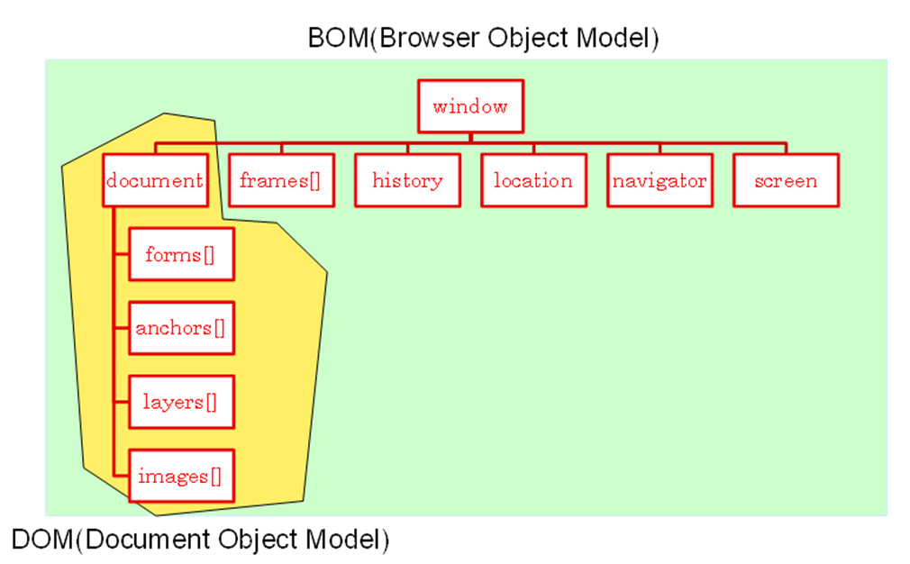
DOM/BOM
HTML 문서를 객체로 표현한 것을 DOM
웹브라우저를 객체로 표현한 것을 BOM(Browser Object Model)

Slide 3
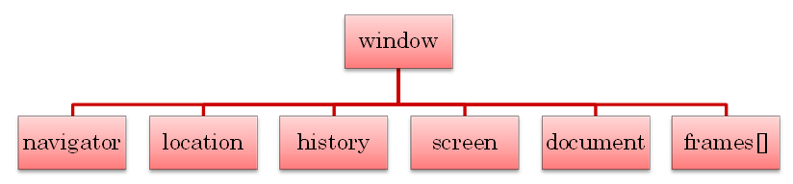
브라우저 객체 모델(BOM)
브라우저 객체 모델(BOM: Browser Object Model): 웹 브라우저가 가지고 있는 모든 객체를 의미
최상위 객체는 window이고 그 아래로 navigator, location, history, screen, document, frames 객체가 있다.

Slide 4
window 객체의 하위 객체
window – 웹 브라우저 최상위 객체
navigator – 브라우저에 대한 정보(버전 번호와 같은 정보들)
screen – 사용자 화면
history – 사용자가 방문한 URL 기록
location – 현재 URL에 대한 정보
frames – 브라우저 윈도우를 차지하고 있는 프레임들(현재는 잘 사용하지 않음)
document – 메인 브라우저에 표시된 HTML 문서

Slide 5
window 객체
브라우저 모델 객체(BOM)에서 최상위 객체로서 웹 브라우저 윈도우를 나타낸다.
모든 전역 자바스크립트 객체, 함수, 변수는 자동적으로 window 객체의 멤버(속성)가 된다.
모든 전역 변수는 윈도우 객체의 속성이고 모든 함수는 윈도우 객체의 메서드이다.
window 객체는 최상위 객체로서 생략이 가능하다.
window 객체 속성
opener : open()을 통해 새로운 창을 열었을 때 그 창을 자식창이라 한다면 자식창에서 부모창을 가리킬 때 opener라 한다.

Slide 6
window 객체 함수
open() : 새로운 창을 연다.
close() : 열려진 창을 닫는다.
alert(내용) : 내용을 나타내는 경고 창이 뜬다.(확인버튼)
confirm(내용) : 내용을 나타내는 확인 창이 뜬다(확인,취소버튼)
prompt(메시지, 초기값) : 메시지와 초기값을 나타내고 새로운 값을 입력할 수 있는 창이 뜬다.
확인 버튼은 입력 값, 취소버튼은 null 또는 "null"을 반환한다.
입력 값은 문자열(String)로 반환된다.
setTimeout(function, millisecond) : 주어진 시간이 경과하면 지정된 함수가 호출되어 실행된다.
setInterval(function, millisecond) : 주어진 시간이 경과할 때마다 지정된 함수가 호출되어 실행된다.

Slide 7
window 객체 함수
clearInterval(시간변수) : setInterval() 메소드를 종료시킨다.
moveTo(x, y) : 절대적인 위치 x와 y로 이동
moveBy(dx, dy) : 상대적인 위치로 x와 y값 만큼 이동
resizeTo(x, y) : x와 y값으로 창의 크기를 재조정
resizeBy(dx, dy) : 현재 크기에서 x와 y값 만큼 크기를 재조정
scrollTo(x, y) : 스크롤을 x와 y로 이동
scrollBy(dx, dy) : 스크롤을 x와 y값 만큼 이동
focus() : 특정 윈도우로 키보드 포커스를 이동

Slide 8
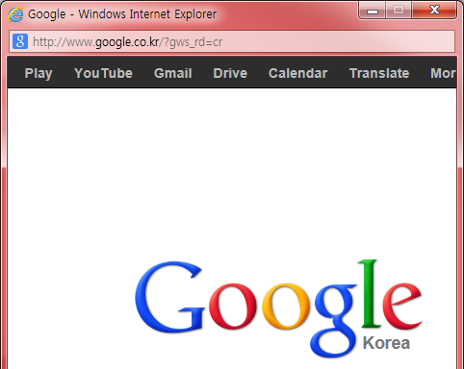
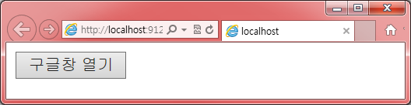
새로운 윈도우 오픈 예제
window.open(URL, name, specs);
URL : 오픈할 페이지의 URL
name : 타겟(target)을 지정하거나 윈도우의 이름
specs : 여러가지 속성

Slide 9
새로운 윈도우 오픈 예제
<!DOCTYPE html>
<html>
<head>
<script>
function openPopup() {
open("http://www.google.co.kr","_blank","width=200,height=200);
}
</script>
</head>
<body>
<input type="button" value="구글창 열기" onclick="openPopup();">
</body>
</html>

Slide 10
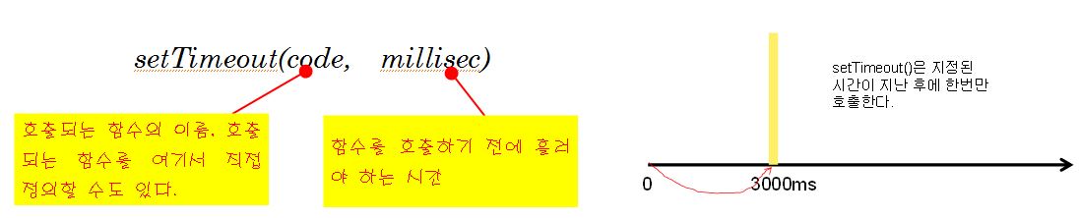
setTimeout()

Slide 11
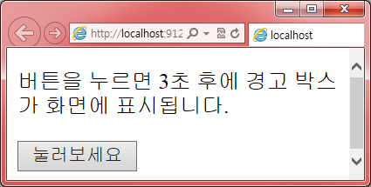
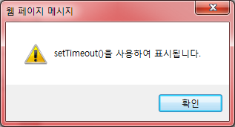
예제
<!DOCTYPE html>
<html>
<head>
<script>
function showAlert() {
setTimeout(function () { alert("setTimeout()을 사용하여 표시됩니다.") }, 3000);
}
</script>
</head>
<body>
<p>버튼을 누르면 3초 후에 경고 박스가 화면에 표시됩니다.</p>
<button onclick="showAlert()">눌러보세요</button>
</body>
</html>

Slide 12
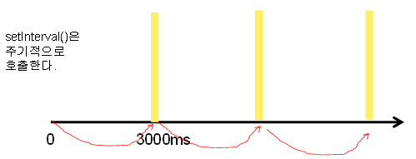
setInterval()

Slide 13
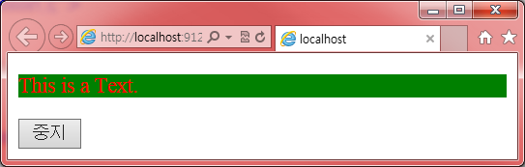
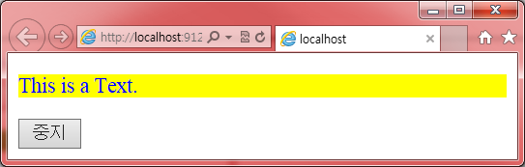
예제
<body onload="changeColor();">
<div id="target">
<p>This is a Text.</p>
</div>
<button onclick="stopTextColor();">중지</button>
</body>
</html>
test_setInterval2

Slide 14
문제
test_setInterVal, 1초마다 브라우저 배경색이 랜덤으로 바뀌는 프로그램을 작성하시오. --
참고 : HTML에서 색 지정 방법
색 이름을 영문으로 지정(black, pink, orange, yellow, blue, red…)
#RRGGBB : 16진수로 표현
10진수를 16진수로 표현하는 방법
var a = 230;
a.toString(16);
만약에 파랑을 만들고 싶으면
var red = 0, green = 0, blue = 255;
"#" + red.toString(16) + green.toString(16) + blue.toString(16);

Slide 15
screen 객체
속성 | 설명
availHeight | 화면의 높이를 반환(윈도우에서 태스크바를 제외한 영역) width크기보다 작다
availWidth | 화면의 너비를 반환(윈도우에서 태스크바를 제외한 영역)
colorDepth | 컬러 팔레트의 비트 깊이를 반환
height | 화면의 전체 높이를 반환
pixelDepth | 화면의 컬러 해상도(bits per pixel)를 반환
width | 화면의 전체 너비를 반환

Slide 16
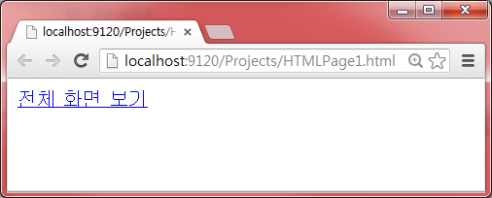
예제
<script>
function maxopen(url, winattributes) {
var maxwindow = window.open(url)
maxwindow.moveTo(0, 0);
maxwindow.resizeTo(screen.availWidth, screen.availHeight)
}
</script>
<a href="#" onClick="maxopen('http://www.google.com’);">전체 화면 보기</a>

Slide 17
location 객체
속성 | 설명
hash | URL 중에서 앵커 부분을 반환한다.
host | URL 중에서 hostname과 port를 반환
hostname | URL 중에서 hostname을 반환
href | 전체 URL을 반환
pathname | URL 중에서 경로(path)를 반환
port | URL 중에서 port를 반환
protocol | URL 중에서 protocol 부분을 반환
search | URL 중에서 쿼리(query) 부분을 반환
메서드 | 설명
assign() | 새로운 문서를 로드한다.
reload() | 현재 문서를 다시 로드한다.
replace() | 현재 문서를 새로운 문서로 대체한다.

Slide 18
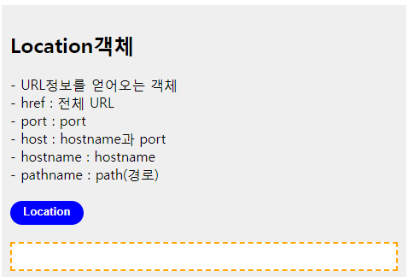
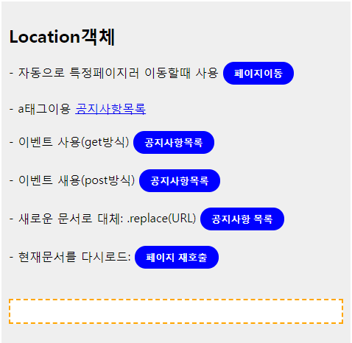
Location객체

Slide 19
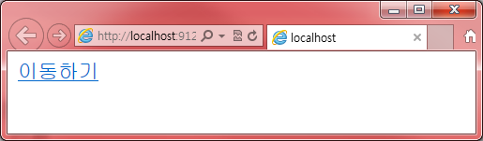
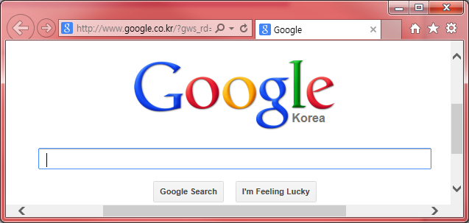
예제
<script>
function replace() {
location.replace("http://www.google.com");
}
</script>
<a href="#" onClick="replace()">이동하기</a>

Slide 20
navigator 객체
속성 | 설명
appCodeName | 브라우저의 코드 네임
appName | 브라우저의 이름
appVersion | 브라우저의 버전 정보
cookieEnabled | 브라우저에서 쿠키가 활성화되어 있는지 여부
online | 브라우저가 인터넷에 연결되어 있으면 true
platform | 브라우저가 컴파일 된 플랫폼
userAgent | 브라우저에서 서버로 가는 user-agent 헤더
메서드 | 설명
JavaEnabled() | 자바가 사용 가능한지 여부
taintEnabled() | 브라우저에서 data tainting이 가능한지 여부 IE, Opera.에서만 지원, 제거된 메소드

Slide 21
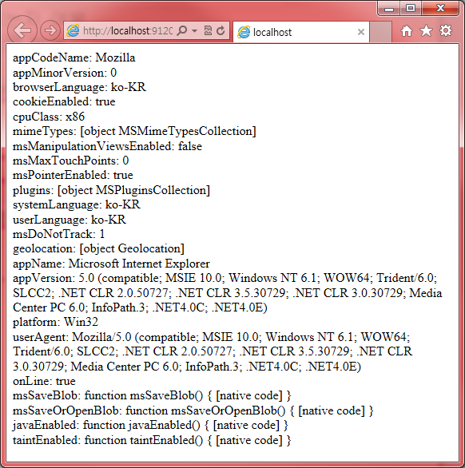
예제
<script>
for (var key in navigator) {
value = navigator[key];
document.write(key + ": " + value + "<br>");
}
</script>

Slide 22
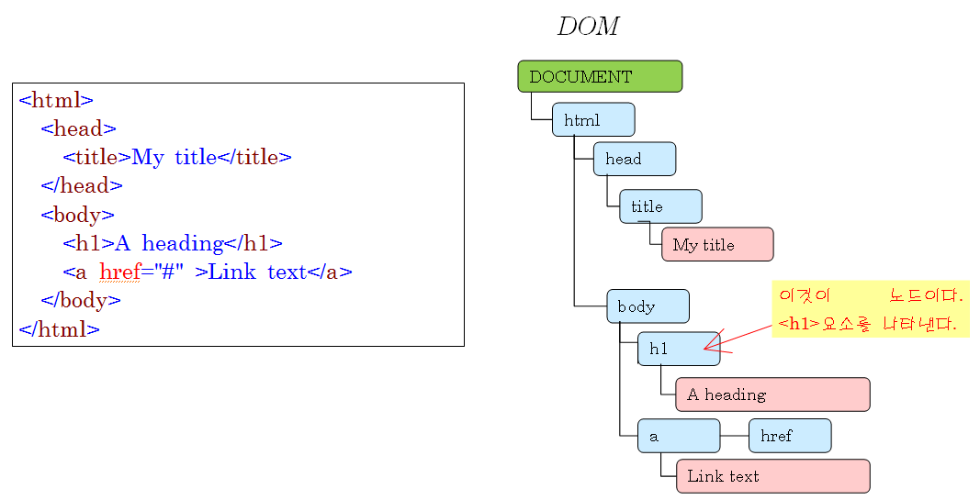
문서 객체 모델(DOM)
DOM은 W3C (World Wide Web Consortium)의 표준입니다.
DOM은 문서를 액세스하기위한 표준을 정의한다 :
"W3C 문서 객체 모델 (DOM)은 프로그램 및 스크립트를 동적으로 액세스하여 문서의 콘텐트, 구조 및 스타일을 갱신 할 수 있도록 플랫폼 및 언어 중립 인터페이스이다.“
The HTML DOM is a standard for how to get, change, add, or delete HTML elements.
DOM은 HTML 문서의 계층적인 구조를 트리(tree)로 표현

Slide 23

DOM과 BOM
HTML 문서를 객체로 표현한 것을 DOM
웹브라우저를 객체로 표현한 것을 BOM(Browser Object Model)

Slide 24
HTML 요소 찾기
동적인 웹페이지를 작성하려면 원하는 요소를 찾아야 한다.
요소 속성 중 id로 찾기
요소 속성 중 name으로 찾기
태그 이름으로 찾기
<script>
document.getElementById("");
</script>
<script>
document.getElementsByName(“comImg")[0].src;
</script>
<script>
document.getElementsByTagName(“input")[0];
</script>

Slide 25
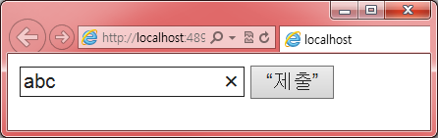
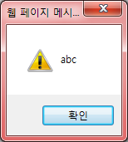
id로 HTML 요소 찾기
<!DOCTYPE html>
<html>
<head>
<script>
function process() {
var obj = document.getElementById("target");
alert(obj.value);
}
</script>
</head>
<body>
<form name="myform">
<input type="text" id="target" name="text1">
<input type="submit" value="제출" onclick="process()">
</form>
</body>
</html>

Slide 26
img와 입력양식찾기
이름을 지정한 경우
<img src="pome.png" alt="강아지 그림" name="myImg"> document.myImg
<form name="myform"> document.myform
<input type="text" name="text1"> document.myform.text1
<input type="text" name="text2"> document.myform.text2
<input type="submit">
</form>

Slide 27
입력 양식 찾기
<!DOCTYPE html>
<html>
<head>
<script>
function process() {
var obj = document.myform.text1;
alert(obj.value);
}
</script>
</head>
<body>
<form name="myform">
<input type="text" id="target" name="text1">
<input type="submit" value="제출" onclick="process()">
</form>
</body>
</html>

Slide 28
DOM 트리 순회
속성 | 내용
childNodes | 한 요소의 모든 자식 요소에 접근할 수 있다. 배열이 반환
firstChild | "childNodes" 배열의 첫번째 자식 노드가 반환된다. "childNodes[0]"와 같다.
lastChild | "childNodes" 배열의 마지막 자식 노드가 반환된다. "childNodes[childNodes.length – 1]"와 같다.
parentNode | 현재 노드의 부모 노드를 반환한다.
nextSibling | 현재 노드의 다음 형제 노드를 반환한다.
previousSibling | 현재 노드의 이전 형제 노드를 반환한다.

Slide 29
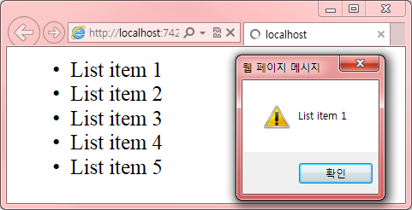
DOM - firstChild
<!DOCTYPE html>
<html>
<body>
<ul>
<li>List item 1</li>
<li>List item 2</li>
<li>List item 3</li>
<li>List item 4</li>
<li>List item 5</li>
</ul>
<script>
var list = document.getElementsByTagName('ul')[0];
var allItems = list.getElementsByTagName('li');
for (var i = 0, length = allItems.length; i < length; i++) {
alert(allItems[i].firstChild.data);
}
</script>
</body>
</html>

Slide 30
새로운 HTML 요소 생성
텍스트 노드를 갖는 요소와 갖지 않는 요소로 구분
요소노드와 텍스트 노드를 생성한 후에 텍스트 노드를 요소 노드에 붙임.
createElement(tagName) : 태그요소 생성
createTextNode(text) : 텍스트 노드 생성
appendChild(node) : 새로운 노드를 붙임.

Slide 31
새로운 HTML 요소 생성
기존의 요소 div태그에 텍스트노드를 생성해서 추가
<script>
function addtext(t) {
var node = document.createTextNode(t);
document.getElementById("target").appendChild(node);
}
</script>
<div id="target" onclick="addtext(＇무궁화 꽃이 피었습니다.')"
style="font: 20px bold;">여기를 클릭하세요.</div>

Slide 32
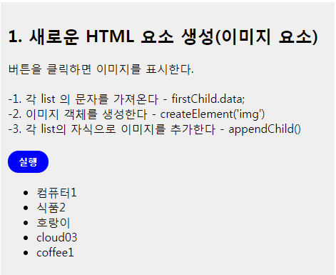
새로운 HTML 요소 생성
새로운 이미지 태그 만들어 추가하기
-createElement()
- firstChild.data
-appendChild()

Slide 33
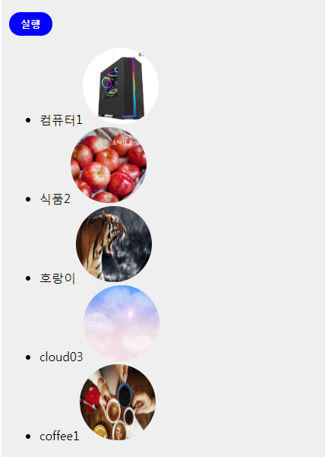
새로운 HTML요소생성
실행결과
li요소들을 가져온다
li 요소만큼 반복문 –
li의 data 값을 가져온다
img엘리먼트 생성 해서
변수에 대입
img의 src, width, heigh
속성을 설정
li요소에 자식요소로 img를 추가

Slide 34
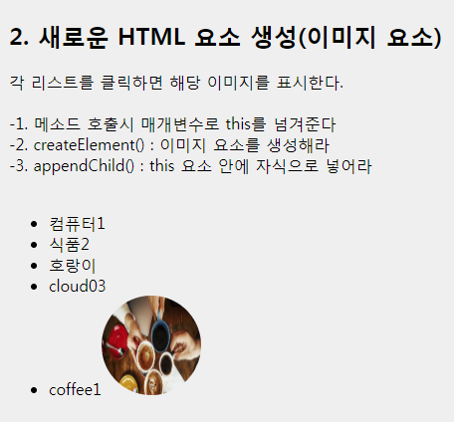
예제
각 리스트 요소를 클릭하면 해당 이미지 표시

Slide 35
HTML 요소 삭제
<!DOCTYPE html>
<html>
<head>
<script>
function removeNode() {
var parent = document.getElementById("target");
var child = document.getElementById("p1");
parent.removeChild(child);
}
</script>
</head>
<body>
<div id="target">
<p id="p1">첫번째 단락</p>
<p id="p2">두번째 단락</p>
</div>
<button onclick="removeNode()">누르세요!</button>
</body>
</html>

Slide 36
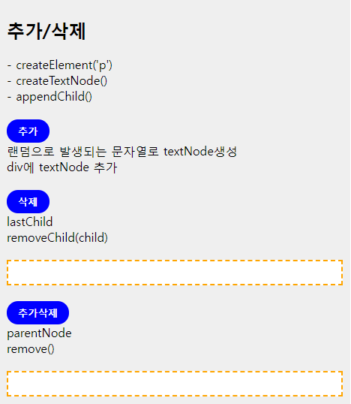
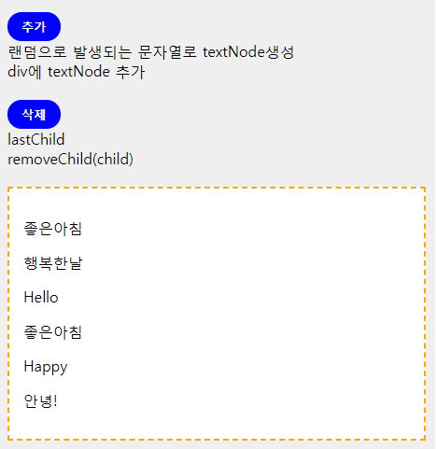
추가/삭제
추가삭제

Slide 37
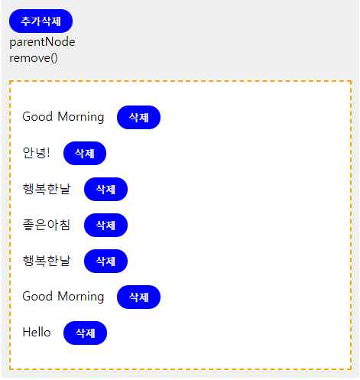
실행결과

Slide 38
HTML 요소의 내용 변경
<!DOCTYPE html>
<html>
<head>
<title></title>
<script>
function get() {
var val = document.getElementById("ex").innerHTML;
alert(val);
}
function set(v) {
document.getElementById("ex").innerHTML = v;
}
</script>
</head>
<body>
<div id="ex">무궁화 꽃이 피었습니다.</div>
<a href="#" onclick="get()">div 요소 내용 가져오기</a><br>
<a href="#" onclick="set(＇장미꽃이 피었습니다')">div 요소
내용 변경하기</a>
</body>

Slide 39
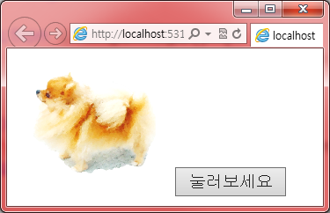
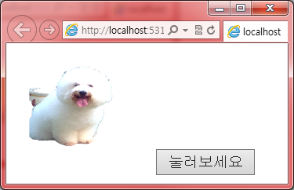
요소의 속성 변경하기
<!DOCTYPE html>
<html>
<body>
<img id="image" src="pome.png" width="120" height="100">
<script>
function changeImage() {
document.getElementById("image").src = "poodle.png";
}
</script>
<input type="button" onclick="changeImage()" value="눌러보세요"/>
</body>
</html>

Slide 40
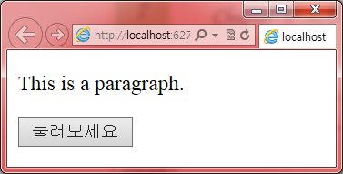
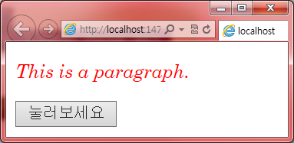
요소의 스타일 변경하기
<!DOCTYPE html>
<html>
<body>
<p id="p1">This is a paragraph.</p>
<script>
function changeStyle() {
document.getElementById("p1").style.color = "red";
document.getElementById("p1").style.fontFamily = "Century Schoolbook";
document.getElementById("p1").style.fontStyle = "italic";
}
</script>
<input type="button" onclick="changeStyle()" value="눌러보세요" />
</body>
</html>

Slide 41
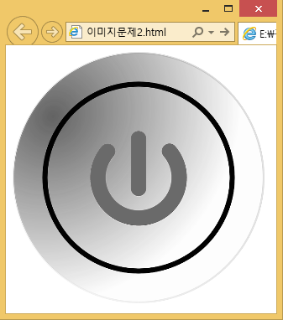
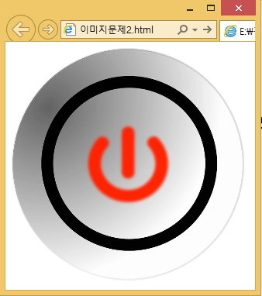
이미지 문제 1
다음 화면과 같이 이미지를 클릭하면 이미지가 스위치가 켜지고 다시 클릭하면 스위치가 꺼지는 프로그램을 작성하시오.

Slide 42
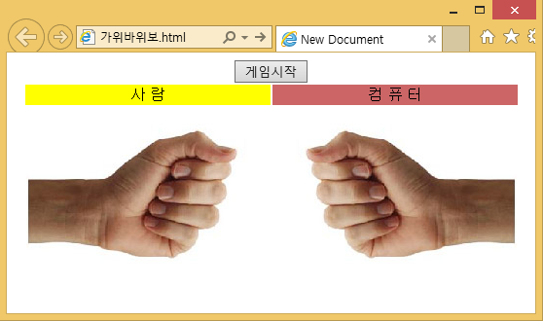
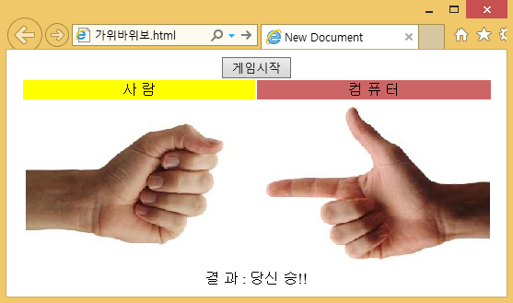
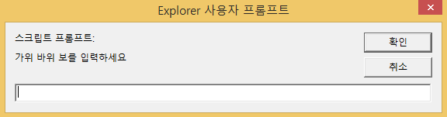
이미지 문제 2
이미지를 이용하여 가위 바위 보 게임을 다음과 같이 완성하시오.
(게임 시작 버튼을 누르면 프롬프트 창이 열리고 가위바위보 중 하나를 입력하면 그 결과를 출력하는 프로그램)

Slide 43
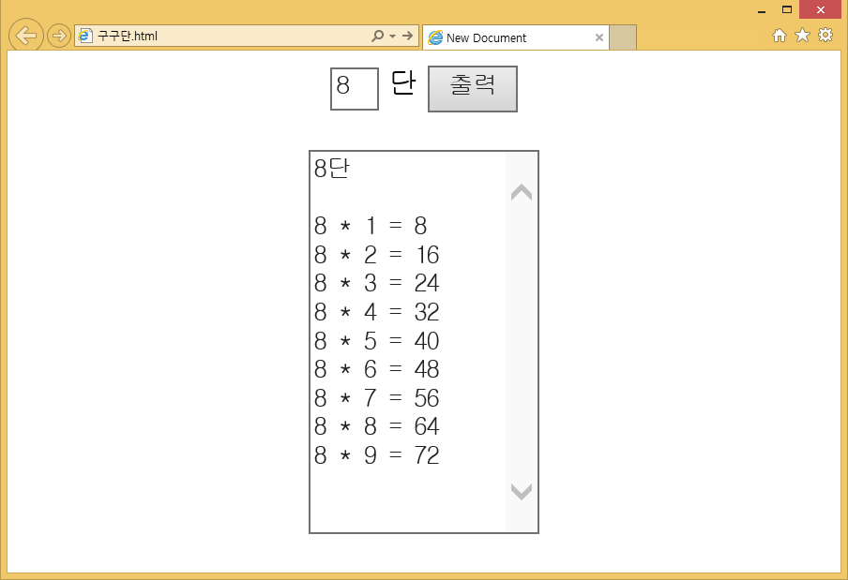
form 문제1
다음과 같은 프로그램을 작성하시오. 36_textarea구구단

Slide 44
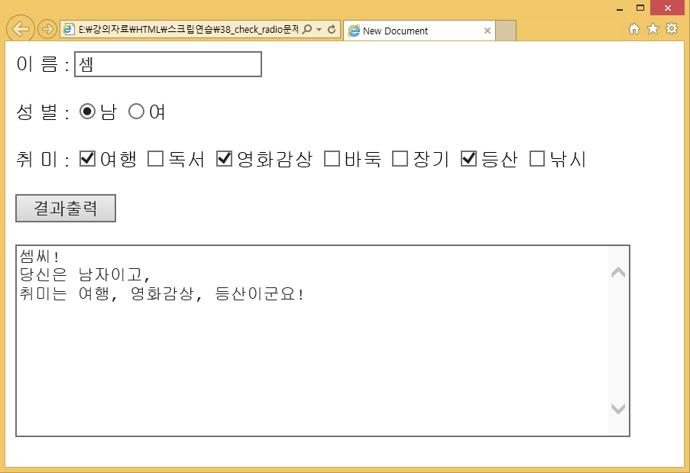
form 문제2
다음과 같은 입력 양식을 만들고 결과를 출력하는 프로그램을 작성하시오.(취미가 없을 경우는 "취미가 없군요"를 출력)
38_checked_radio

Slide 45
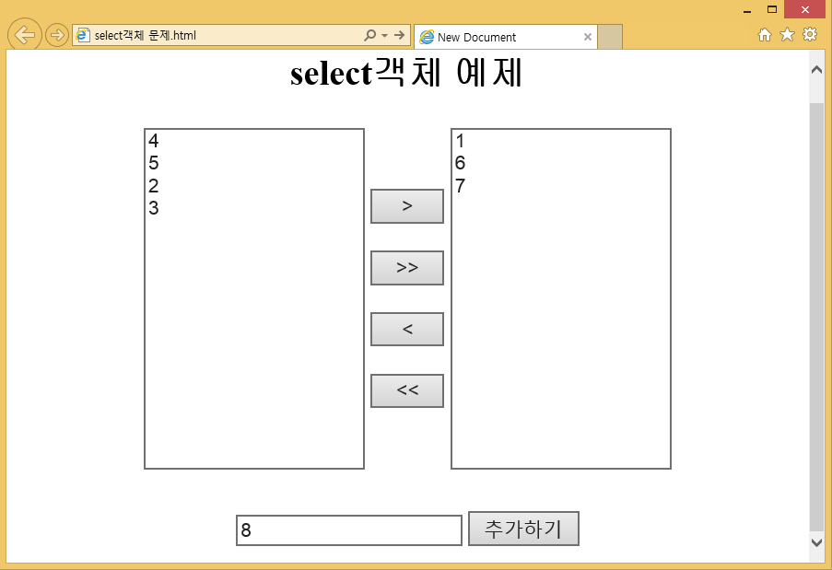
form 문제 3
다음과 같이 데이터를 교환하는 프로그램을 만드시오.
Select객체_문제

Slide 46
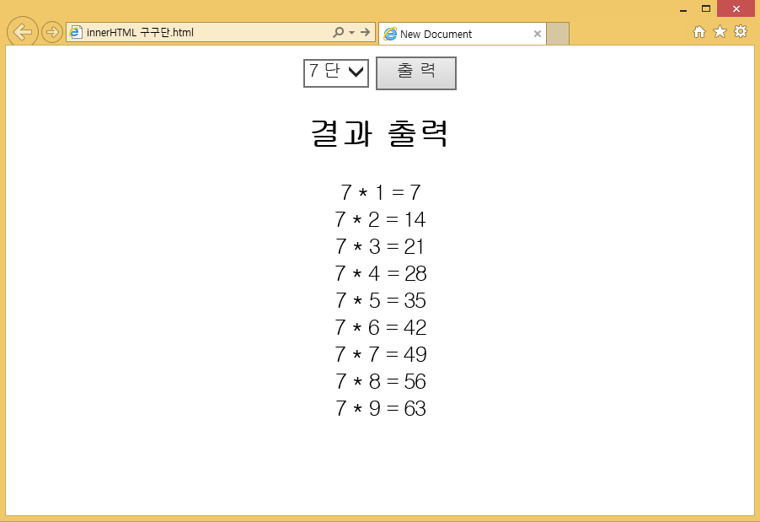
innerHTML 문제
<select>와 innerHTML을 이용하여 다음과 같이 만드시오.
40_1_select구구단

